Slide 1
Beschleunigungsdatenstrukturen für Partikeldaten
Hash-Grid-Datenstruktur aus ungeordneter Partikelliste
Remke Albrecht und Felix Meyer

Slide 2
Gliederung
Aufgabe
Aufbau eines Hash-Grids
Parallelisierung
Implementierung
Probleme bei der Implementierung
Validierung
Messungen
Abfrage Umkreis
Messungen Umkreis
Abfrage Raycast
Fazit

Slide 3
Aufgabe
Hash-Grid für (ungeordnete) Liste von Partikeln erstellen
Parallelisiert mit CUDA
Messungen durchführen anhand von Beispielabfragen
Optimierung freier Parameter (Zellgröße/Grid-Größe, Anzahl Buckets)

Slide 4
Aufbau eines Hash-Grids
Regelmäßiges Gitter aufbauen
Hash-Wert für jedes einzelne Partikel berechnen
Einsortieren der Partikel in zugehörigen Bucket
Vorteil
Nicht jedes Partikel muss bei Abfragen überprüft werden
0
1
2
3
4
5
6
02
7
8
9
10
11
12
13
10
14
15
16
17
18
19
20
01
22
07
27
21
23
24
25
26
08
04
06
28
09
29
30
31
32
33
34
05
35
36
37
38
39
40
41
42
43
44
45
03
46
47
48

Slide 5
Parallelisierung
Partikel sortiert nach Hashes
(0,0)
(0,4)
(2,2)
(2,1)
(2,5)
(4,3)
Hash | Startwert | Endwert
0 | 0 | 2
1
2 | 2 | 5
3
4 | 5 | 5
5
6
0
1
2
4
2
5
0
1
3
4
5
3
6
7
8

Slide 6
Implementierung
Nach Simon Green [Link]
Einzelne Schritte in einzelne Kernel eingeteilt
Berechnung der Hashwerte
Sortierung per Radixsort (mit Thrust)
Start und Endindex setzen
Pro Partikel ein Thread
Partikel sortiert nach Hashes
(0,0)
(0,4)
(2,2)
Hash | Startwert | Endwert
0 | 0 | 2
1
2 | 2 | 5
Thread
Thread
Thread

Slide 7
Probleme bei Implementierung
Soll Partikel nur in eine Zelle eingetragen werden oder in alle überschneidenden?
Mehrfache Eintragung in Buckets bedeutet mehr Aufwand beim Aufbau des Grids
Bei einmaligem Eintragen ist Partikelradius von Zellgröße abhängig
Datensätze sind wegen Alignment nicht alle geeignet
14
15
16
01
22
07
21
23
08
28
09
29
30
05
x
y
z
r
rgb
Zweiter Datensatz nicht aligned
19Byte

Slide 8
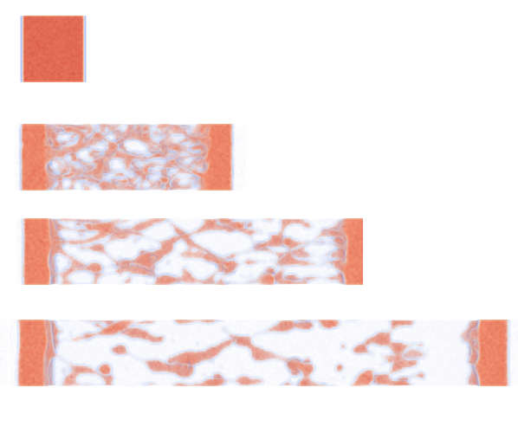
Validierung
Manuelle Prüfung richtiger Zuordnung bei kleinem Datensatz
Partikel aus allen Zellen aufaddieren und mit Gesamtpartikelanzahl vergleichen
Vergleich mit CPU Implementierung
Erstellen eines Volumengraphen aus verschiedenen Frames mit ParaView

Slide 9
Messungen Hash-Grid Aufbau
Datei: | exp2mill.mmpld
Frame: | 20
Partikelanzahl: | 2000000
Gridauflösung: | variabel
Verfahren: | niedrigste gemessene Zeit bei 100 Durchläufen
GPU: | Nvidia Gtx 970
CPU: | Intel Xeon E3-1240 V2 3,40GHz

Slide 10
Messungen Hash-Grid Aufbau
Datei: | exp2mill.mmpld
Frame: | 20
Partikelanzahl: | variabel
Gridauflösung: | 32x320x32
Verfahren: | niedrigste gemessene Zeit bei 100 Durchläufen
GPU: | Nvidia Gtx 970
CPU: | Intel Xeon E3-1240 V2 3,40GHz

Slide 11
Messungen Hash-Grid Aufbau
Datei: | laser.00080.chkpt.density.mmpld
Frame: | 0
Partikelanzahl: | variabel
Gridauflösung: | 64x64x64
Verfahren: | niedrigste gemessene Zeit bei 10 Durchläufen
GPU: | Nvidia Gtx 970
CPU: | Intel Xeon E3-1240 V2 3,40GHz

Slide 12
Messungen Hash-Grid Aufbau
Datei: | exp2mill.mmpld
Frame: | 20
Partikelanzahl: | variabel
Gridauflösung: | 32x320x32
Verfahren: | niedrigste gemessene Zeit bei 100 Durchläufen
GPU: | Nvidia Gtx 970
CPU: | Intel Xeon E3-1240 V2 3,40GHz

Slide 13
Abfrage Umkreis
Wie viele Partikel sind in bestimmter Kugel mit Radius r?
Zellen die mit Bounding-Box des Kreises überschneiden werden ermittelt
Umliegende Zellen werden ermittelt
Thread wird für jede dieser Zellen gestartet
Abstand der entsprechenden Partikel zum Mittelpunkt wird berechnet
Mögliche Optimierung: Zellen, die nicht den Kreis schneiden können und Zellen, bei denen alle Partikel auf jeden Fall im Kreis nicht extra prüfen

Slide 14
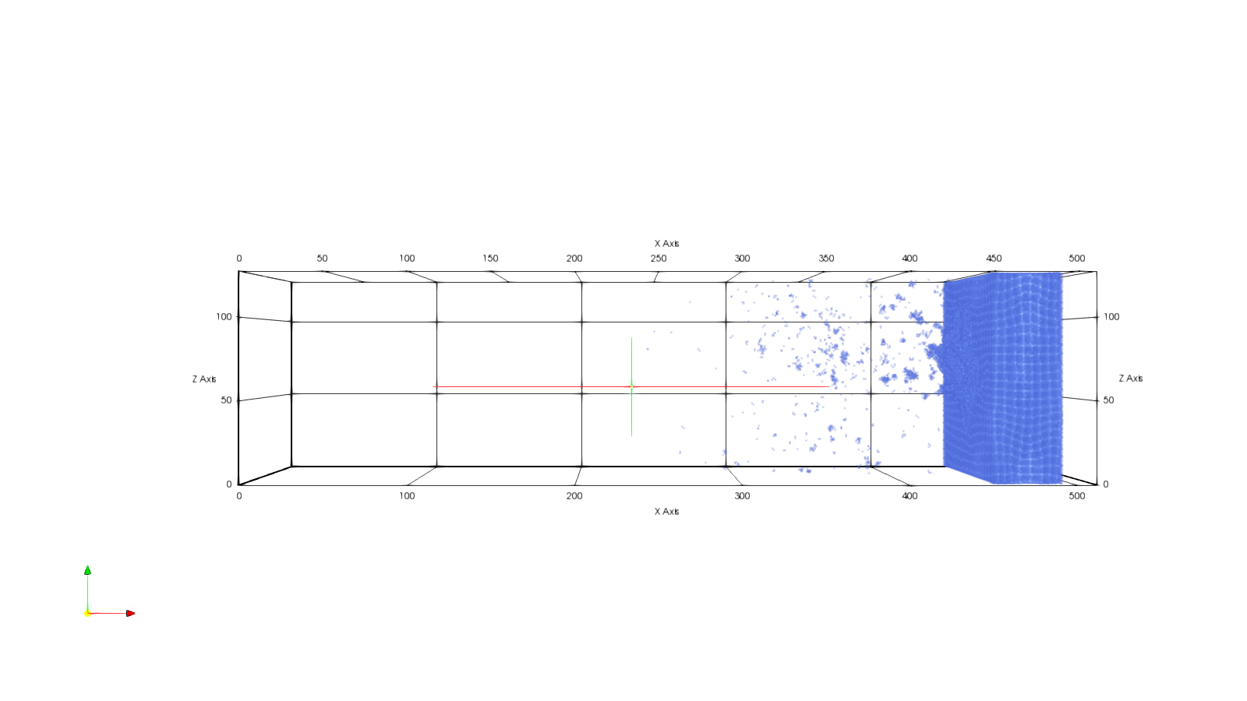
Messungen Umkreis Abfrage

Slide 15
Messungen Umkreis Abfrage
Datei: | laser.mmpld
Frame: | 200
Partikelanzahl: | 562500
Gridauflösung: | 64x64x64
Verfahren: | niedrigste gemessene Zeit bei 10 Durchläufen
GPU: | Nvidia Gtx 970
CPU: | Intel Xeon E3-1240 V2 3,40GHz

Slide 16
Messungen Umkreis Abfrage
Datei: | laser.mmpld
Frame: | 200
Partikelanzahl: | 562500
Gridauflösung: | 64x64x64
Verfahren: | niedrigste gemessene Zeit bei 10 Durchläufen
GPU: | Nvidia Gtx 970
CPU: | Intel Xeon E3-1240 V2 3,40GHz

Slide 17
Raycast
Parallelisierung der Zellen am Strahl entlang
Zellen müssten zunächst auf CPU berechnet werden
Allokieren des Speichers und Übertragung kosten viel Zeit
Zellenanzahl in vielen Fällen sehr gering → lohnt nicht
Parallelisierung aller Zellen
Übertragung nur von Raycasts und Ergebnisliste
Mehrere Raycasts parallel möglich
Es werden aber auch Zellen geprüft, die nicht vom Raycast geschnitten werden → zum Teil viel Overhead
Parallelisierung der Raycasts
Einzelner Raycast wird seriell verarbeitet
Erwartung: Bei wenigen Raycasts deutlich langsamer als CPU Implementierung, bei vielen schneller

Slide 18
Fazit
Hash-Grid Aufbau auf der GPU lohnt sich
Durch optimierte Datenstruktur können noch kürzere Laufzeiten erreicht werden
Berechnung in realistischen Szenarien (2 Millionen Partikel) in unter 16ms möglich ~ 60Hz
Daten kopieren hat großen Anteil auf Laufzeit
Ob Abfragen sich lohnen, ist stark abhängig vom Szenario

